Slide 1
第五节
第八章
曲面及其方程
一、曲面方程的概念
二、旋转曲面
三、柱面
四、二次曲面
Notes:
P403

Slide 2

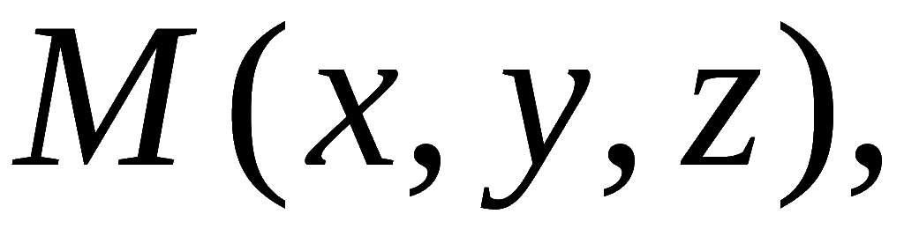
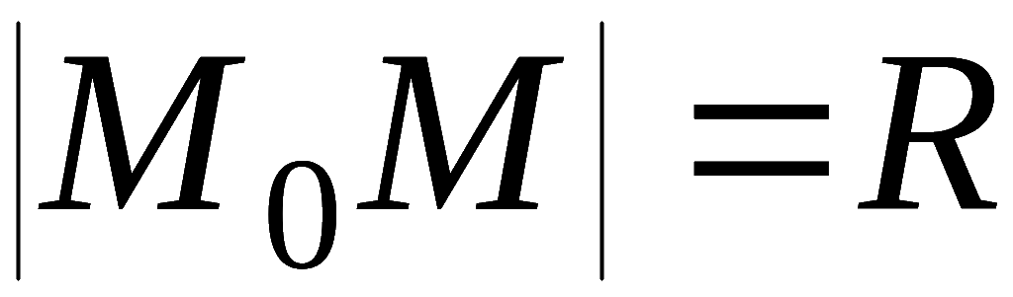
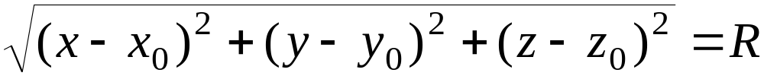


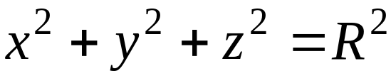

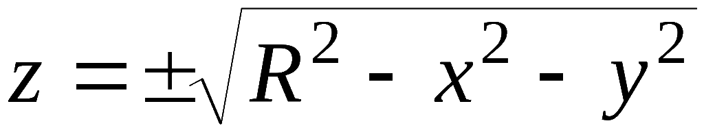



例1. 求动点到定点
一、曲面方程的概念
距离为 R 的轨迹
方程.
解: 设轨迹上动点为
依题意
即
故所求方程为
特别,当M₀在原点时,球面方程为
表示上(下)球面 .

Slide 3
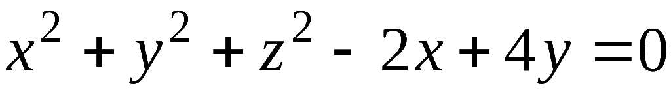
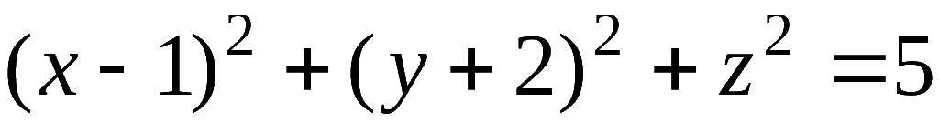


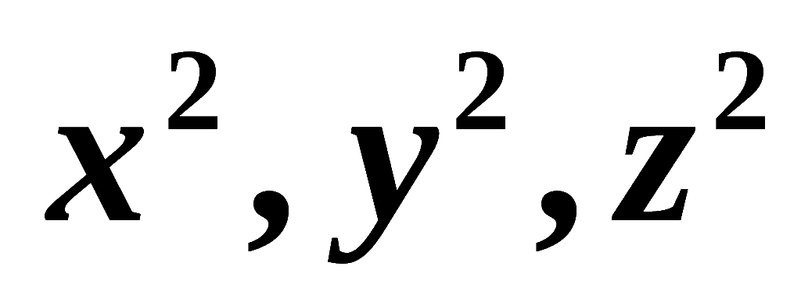
例2. 研究方程
表示怎样
的曲面.
解: 配方得
此方程表示:
球心为
半径为
的球面.
说明:
球面方程特点：
1) 系数相同，
2) 无交叉项 xy,yz,xz

Slide 4






定义1.
如果曲面 S 与方程 F( x, y, z ) = 0 有下述关系:
(1) 曲面 S 上的任意点的坐标都满足此方程;
(2) 不在曲面 S 上的点的坐标不满足此方程,
则 F( x, y, z ) = 0 叫做曲面 S 的方程,
曲面 S 叫做方程 F( x, y, z ) = 0 的图形.
两个基本问题 :
(1) 已知一曲面作为点的几何轨迹时,
求曲面方程.
（讨论旋转曲面）
(2) 已知方程时 , 研究它所表示的几何形状
( 必要时需作图 ).
（讨论柱面、二次曲面）

Slide 5
二、旋转曲面
1 定义2. 一条平面曲线
绕其平面上一条定直线旋转
一周
所形成的曲面叫做旋转曲面.
该定直线称为旋转
轴 .
该平面曲线叫做母线.

Slide 6

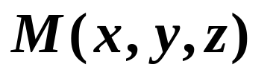



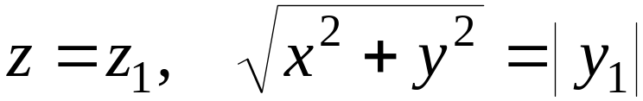


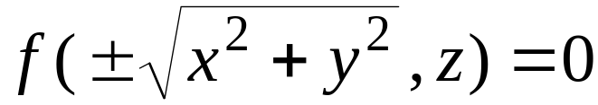
问题：如何建立yoz面上曲线C 绕 z 轴旋转所成曲面的方程？
已知 yoz 面上曲线 C:
设点
是所求旋转面上任一点
则它必为C上某点
绕 z 轴旋转形成,
则有
因为M₁在C上，所以旋转面方程

Slide 7
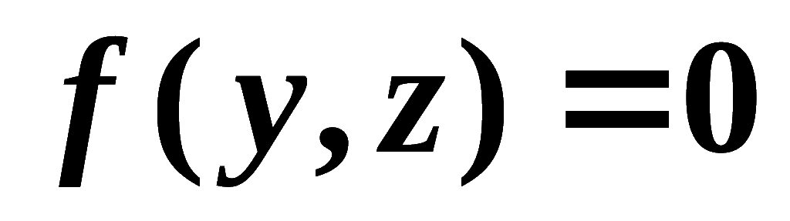
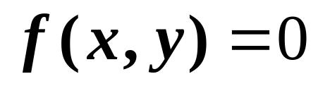
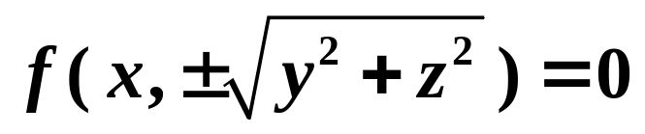
小结：当yOz面上的曲线 C ：
绕 z 轴旋转时，
旋转面方程
说明：坐标平面上的曲线绕其他坐标轴旋转类似。
例如：xOy面上的曲线C:
绕 x 轴旋转,旋转面方程为

Slide 8
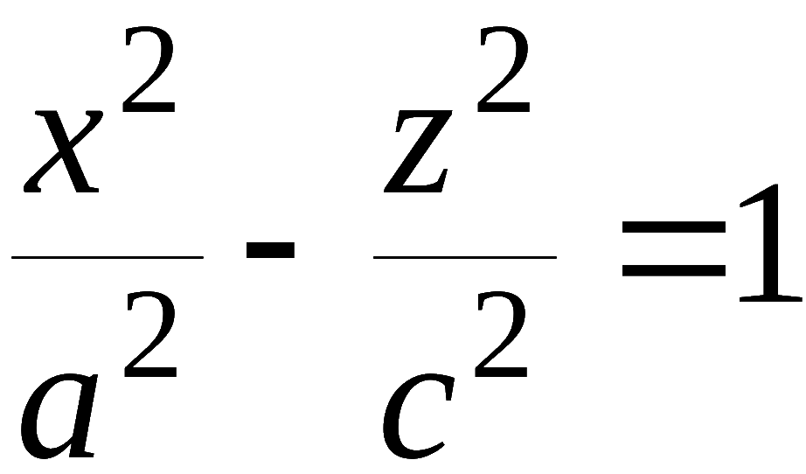
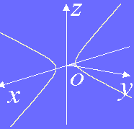
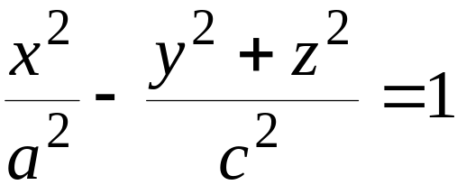
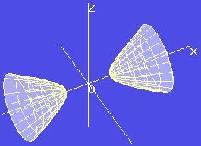
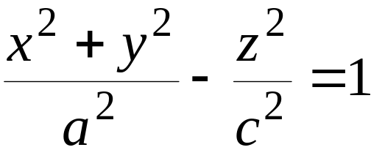
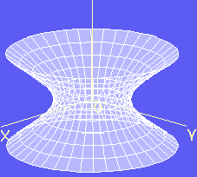
例3. 求坐标面 xoz 上的双曲线
分别绕 x
轴和 z 轴旋转一周所生成的旋转曲面方程.
解:绕 x 轴旋转
所成曲面方程为
绕 z 轴旋转
所成曲面方程为
这两种曲面分别叫做
旋转（双叶、单叶）双曲面.

Slide 9
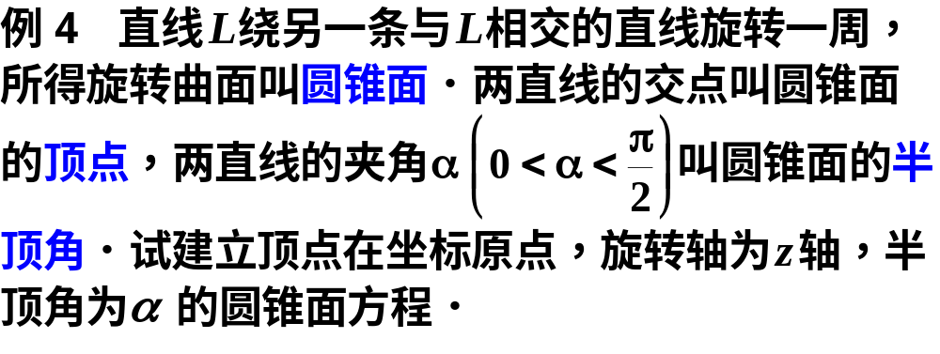





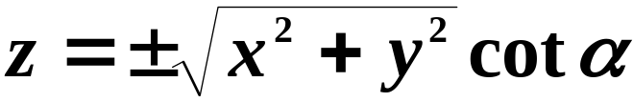

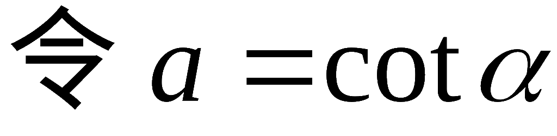
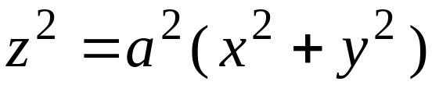
解
圆锥面方程

Slide 10


三、柱面
1定义.
一条定直线 l沿定曲线 C 平行移动形成的曲面
叫做柱面.
C 叫做准线, l 叫做母线.
注意：立体几何中，柱面是圆柱面，准线是圆周。这里的准线可以是任何曲线。

Slide 11
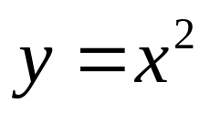

柱面举例
平面
抛物柱面

Slide 12
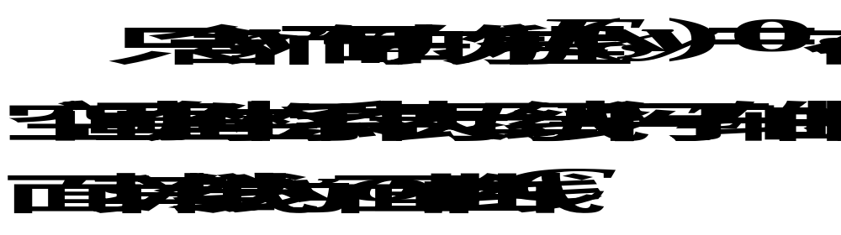
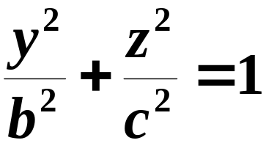
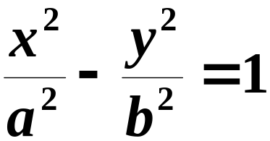
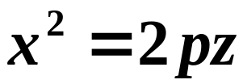
从柱面方程看柱面的特征：
（其他类推）
实 例
椭圆柱面 // 轴
双曲柱面 // 轴
抛物柱面 // 轴

Slide 13
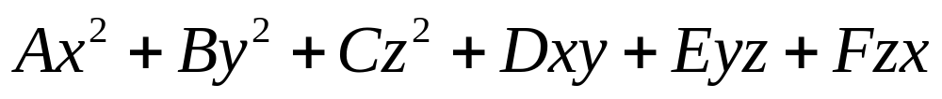

四、二次曲面
三元二次方程
(二次项系数不全为 0 )
的图形通常为二次曲面.
其基本类型有:
椭球面、抛物面、双曲面、锥面
讨论二次曲面性状的截痕法：
用坐标面和平行于坐标面的平面与曲面相截，考察其交线（即截痕）的形状，然后加以综合，从而了解曲面的全貌．

Slide 14

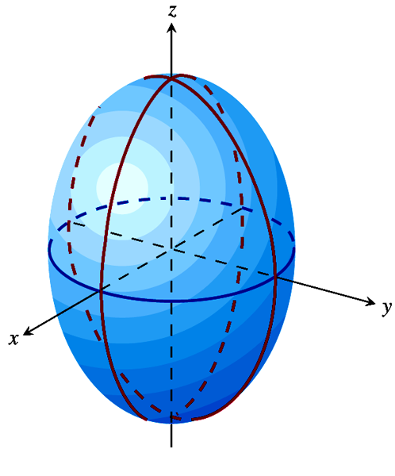
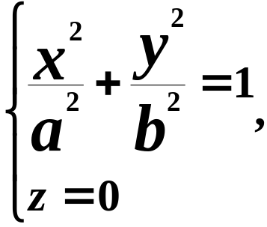
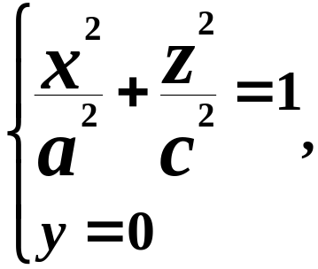
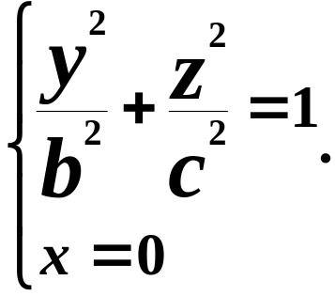
（一）椭球面
椭球面与三个坐标面的交线：

Slide 15

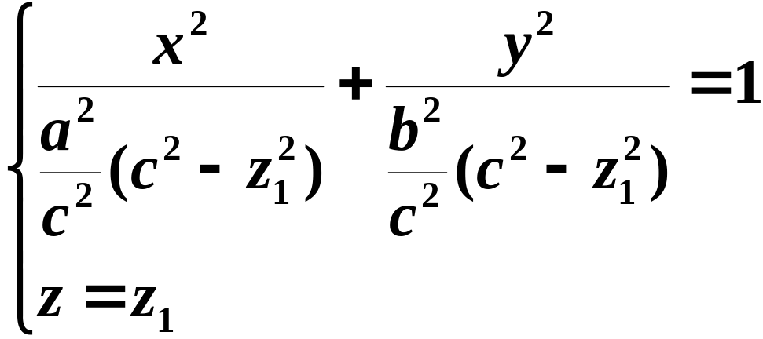



椭球面与平面 的交线为椭圆
同理与平面 和 的交线也是椭圆.
椭圆截面的大小随平面位置的变化而变化.

Slide 16
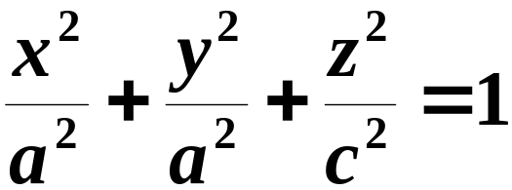

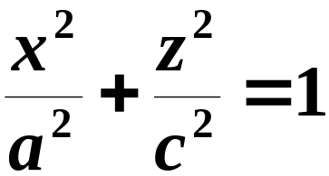
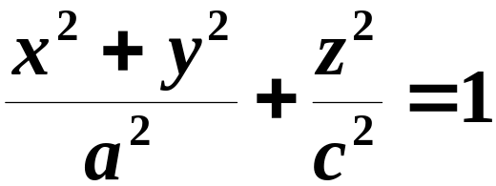
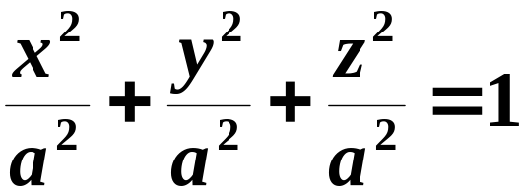


椭球面的几种特殊情况：
旋转椭球面
由椭圆 绕 轴旋转而成．
方程可写为
球面
方程可写为

Slide 17
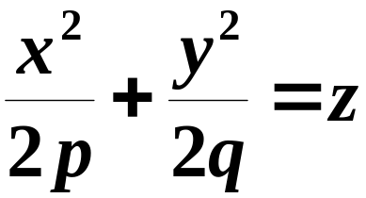




（二）抛物面
1 椭圆抛物面
（ 与 同号）
z
z
o
y
x
o
y
x

Slide 18

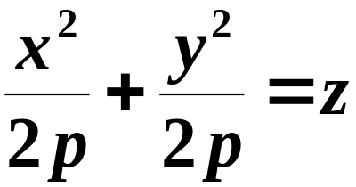


特殊地：当 时，方程变为
旋转抛物面
（由 面上的抛物线 绕z轴旋转而成的）

Slide 19
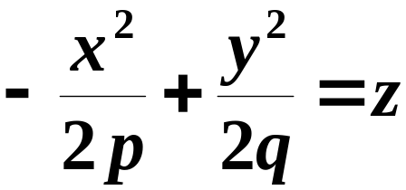
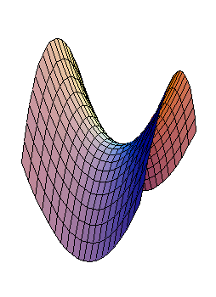

2 双曲抛物面（马鞍面）
（ 与 同号）
用截痕法讨论：
设
z
图形如下：
o
y
x

Slide 20
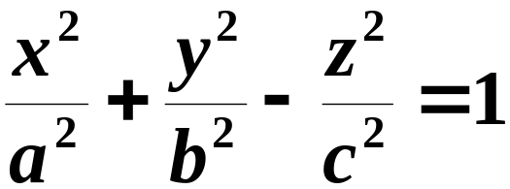
（三）双曲面
单叶双曲面
z
o
y
x

Slide 21
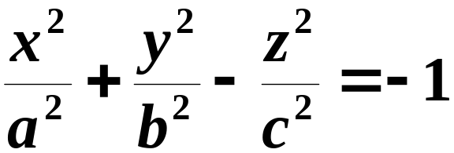
2 双叶双曲面
o
y
x

Slide 22
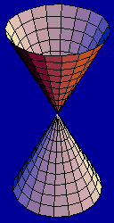
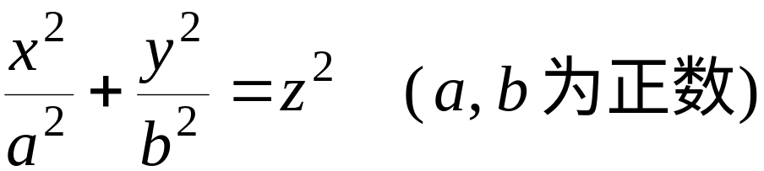
(四) 椭圆锥面

Slide 23

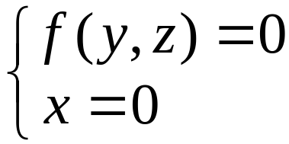
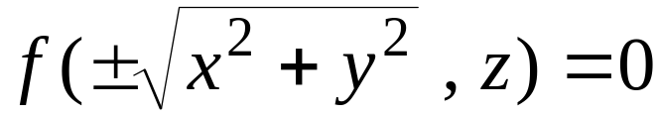

内容小结
1. 空间曲面
三元方程
球面
旋转曲面
如, 曲线
绕 z 轴的旋转曲面:
柱面
如,曲面
表示母线平行 z 轴的柱面.
又如,椭圆柱面, 双曲柱面, 抛物柱面等 .

Slide 24


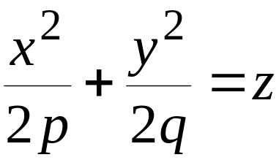






2. 二次曲面
三元二次方程
椭球面
抛物面:
椭圆抛物面
双曲抛物面
双曲面:
单叶双曲面
双叶双曲面
椭圆锥面:
Notes:
运行时, 点击“椭球面”,“抛物面”, “双曲面”, “椭圆锥面” 可显示有关内容.

Slide 25



思考与练习
1. 指出下列方程的图形:
方 程
平面解析几何中
空间解析几何中
平行于 y 轴的直线
平行于 yoz 面的平面
圆心在(0,0)
以 z 轴为中心轴的
圆柱面
半径为 3 的圆
斜率为1的直线
平行于 z 轴的平面

Slide 26


2. P45 题3 , 10
题10 答案:
在 xoy 面上

